Slide 1
SÜT ENDÜSTRİSİNDE İŞLEM MÜHENDİSLİĞİ Ders kapsamında sunulan slaytlardaki tüm yazılı ve görsel materyaller; Singh, R.P. Ve Heldman D.R. 2014. Introduction to Food Engineering, 5th Edition, Elsevier Inc., Oxford, the UK, 869 pages. ISBN: 978-0-12-388530-9 ve Baysal, T., İçier, F. (Çeviri Editörleri). 2020. Gıda Mühendisliğine Giriş (Singh, R.P. ve Heidman, R., Introduction to Food Engineering 5. Basımından Çeviri), Nobel Akademik Yayıncılık. Türkiye, 864 sayfa. ISBN: 978-605-320-151-9. künyeli kitaplardan alınmıştır.

Slide 2
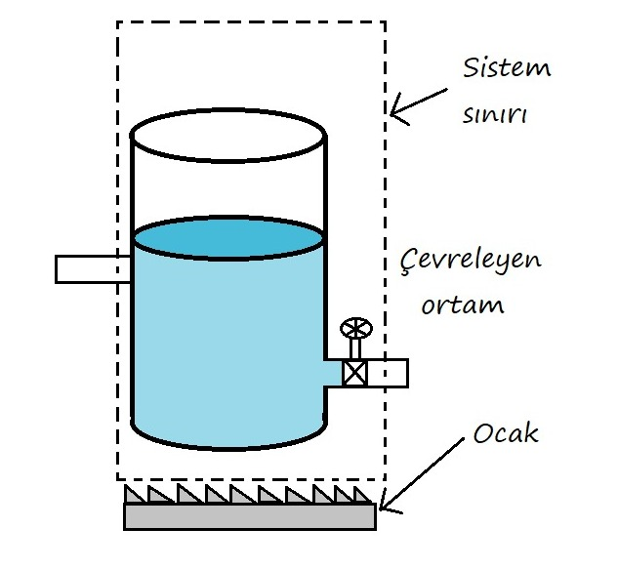
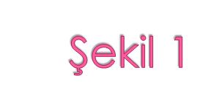
SİSTEM
Bir sistem, gerçek veya hayali bir sınır ile kapatılmış sonlu nicelikte bir madde veya boşlukta önceden tanımlanmış herhangi bir bölgedir. Bir sistemin sınırı örneğin tankın duvarları gibi gerçek veya sistemi kaplayan hayali bir yüzey olabilir. Aynı zamanda, sınır durağan da hareketli de olabilir. Örneğin, Şekil 1'de, sistem sınırı bir tankı, boruları ve bir vanayı çevrelemektedir. Eğer analizimi sadece vanayı içermiş olsaydı, sadece vanayı çevreleyen bir sistem sınırı çizebilirdik.
Sistemin kompozisyonu sistem sınırları içinde bulunan bileşenler ile tanımlanır. Sistemin sınırlarını seçtiğimizde, bu sınırlar dışında kalan her şey çevreleyen ortam olur. Bir problemin analizi, genellikle sistemi ve sınırlarını nasıl seçtiğimize göre basitleştirilir.

Slide 3
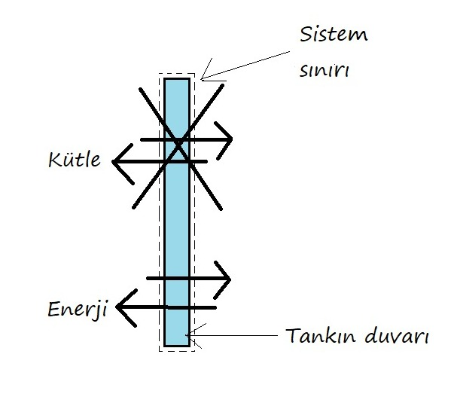
Şekil 2
Bir sistem açık veya kapalı olabilir. Bir kapalı sistemde, sistemin sınırı kütle akışına izin vermez. Diğer bir deyişle, bir kapalı sistem çevresi ile kütle alış verişinde bulunmaz.
Kapalı sistem çevresiyle veya iş alış verişinde bulunabilir, bunun sonucunda sistemin enerjisinde, hacminde veya diğer özelliklerinde değişime neden olabilir ancak kütle sabit kalır. Örneğin, bir tankın duvarının bir kısmı ve vana içeren bir tank sistemi, içeren sistem sınırı maddenin akışına izin vermez, dolayısıyla bu durumda kapalı bir sistem ile ilgileniriz.
Açık bir sistemde (kontrol hacim olarak da isimlendirilir), hem ısı hem de kütle sistem sınırlarından (kontrol yüzey olarak da isimlendirilir) akabilir. Şekil 1'de gösterildiği gibi, ısı ve su akışı sistem sınırına doğrudur.
Seçilen sistem bir tankın duvarı kadar basit olabileceği gibi, bir tank, vana ve boru sistemi gibi bir çok kısımdan da oluşabilir.

Slide 4
Eğer bir sistem çevreleyen ortam ile kütle, ısı veya iş alışverişinde bulunmuyorsa, izole edilmiş (yalıtılmış) sistem olarak isimlendirilir. Bir izole edilmiş sistem, çevreleyen ortam üzerinde etkiye sahip değildir. Örneğin, eğer bir izole edilmiş sistemde çevreyle herhangi bir ısı alışverişi olmadan kimyasal tepkime gerçekleştiriyorsak ve hacim sabit kalıyorsa, bu işlemin izole sistemde gerçekleştiğini düşünebiliriz.
Eğer kapalı veya açık sistemde, çevreleyen ortam ile arasında ısı alışverişi olmuyorsa, bu sistem adyabatik sistem olarak isimlendirilebilir. İstediğimiz gibi mükemmel bir yalıtım elde edemesek de bazı durumlarda adyabatik koşullara yakın duruma yaklaşabiliriz. Eğer bir işlem sabit sıcaklıkta gerçekleşiyorsa ki genellikle çevreyle ısı alışverişi olmaktadır, izotermal bir sistem elde ederiz.

Slide 5
BİR SISTEMIN HALI
Sistemin denge koşulu yerine kullanılan bir sistemin halini inceleyeceğiz. Eğer bir sistem dengede ise, sistemin halinin tamamıyla tanımlanmasını elde etmek için özelliklerini hem ölçebiliriz hem de hesaplayabiliriz. Dengede, sistemin tüm özellikleri sabit değerlere sahiptir. Eğer bir özelliğin değeri değişirse, sistemin hali değişecektir. 10°C tekdüze başlangıç sıcaklığına sahip bir elma düşününüz, elma ısıl dengededir. Benzer şekilde, eğer cisimdeki basınç her yerde aynı ise, cisim mekanik dengededir.
Bir sistem içinde basınç yerçekimi kaynaklı yükselti ile de değişmesine karşın, basınçtaki bu değişim termodinamik sistemlerde genellikle ihmal edilir. İki faz varsa, örneğin doygun bir sıvıdaki katı kristaller, ve kütleleri sabit kalıyorsa faz dengesine sahip oluruz. Buna ek olarak, bir maddenin kimyasal kompozisyonunun zamana göre sabit kaldığı bir durumda kimyasal dengeye sahip oluruz. Bu durum kimyasal tepkimenin meydana gelmediği anlamına gelir. Dengede olmasını istediğimiz bir sistem için, sağlanması gereken dengenin önceden belirlenen tüm koşullarına sahip olmalıyız. Bir sistem hal değişimine girdiğinde, işlemin gerçekleştiği söylene bilir. İşlemin izlediği yol, farklı halleri içerebilir. Bir işlemin açıklanması, çevreyle olan etkileşimler süresince başlangıç, ara ve son halleri içerir.

Slide 6
Kaplamsal Özellikler
Bir kaplamsal özelliğin değeri, sistemin büyüklüğüne veya boyutuna bağımlıdır. Örneğin, kütle, uzunluk, hacim ve enerji sistemin boyutlarına bağlıdır. Bu özellikler toplanabilir; bu nedenle bir sistemin kaplamsal özelliği sistem bileşenlerinin ilgili kısmi özellik değerlerinin toplamıdır. Bir sistemin boyutunu iki katına çıkardığımızda özelliğin kaplamsal olup olmadığını anlayabiliriz şöyle ki; eğer özelliğin değeri iki katına çıkarsa bu bir kaplamsal özelliktir.
1.4.2 Yeğinsel Özellikler
Yeğinsel özellikler sistemin boyutuna bağımlı değildir; örneğin sıcaklık, basınç ve yoğunluk. Homojen bir sistem için, genellikle iki kaplamsal özelliği bölerek bir yeğinsel özellik elde ederiz. Örneğin kütleyi hacme bölmek, ikisi de kaplamsal özelliktir, bir yeğinsel özellik olan yoğunluğu verir. Bir sistemin özgül özellikleri de vardır. Özgül özellikler birim kütle başına ifade edilir. Bu nedenle, özgül hacim hacim/kütle ve özgül enerji enerji/kütledir..

Slide 7
YOĞUNLUK
Yoğunluk birim hacim başına kütle olarak ifade edilir, boyutları kütle/uzunluk’tur. Yoğunluk için SI birim kg/m³'tür. Yoğunluk bir cisimde maddenin nasıl birleştiğinin bir göstergesidir. Çok daha sıkı moleküler yerleşime sahip materyaller daha yüksek yoğunluklara sahiptir. Özgül yoğunluğu elde etmek için bir maddenin yoğunluğu aynı sıcaklıktaki suyun yoğunluğuna bölünmelidir.
Gıdaların üç farklı yoğunluğu vardır: katı yoğunluğu, parçacık yoğunluğu ve yığın yoğunluğu. Bu farklı tipteki yoğunlukların değerleri incelenen gıda maddesinin içinde nasıl gözenek boşluklarının olduğuna bağlıdır.
Eğer gözenek yok denebilecek kadar ihmal edilirse, yüksek yağ veya yüksek tuz içerikli gıdalar hariç, birçok gıda parçacığının katı yoğunluğu 1400-1600 kg/m² arasındadır.
Parçacık yoğunluğu gıda parçacıklarının içsel gözeneklerinin varlığını dikkate alır. Bu yoğunluk parçacığın gerçek kütlesinin gerçek hacmine oranı olarak ifade edilir.

Slide 8
Yığın yoğunluğu bir birim yatak hacmi kaplayan parçacıkların kütlesi olarak ifade edilir. Bu ölçüm parçacıklar arasındaki boşlukları dikkate almaktadır. Gıda maddelerindeki boşlukları açıklamak için katı materyal yer almadığı hacim olarak ifade edilen porozite belirlemektir. Dolayısıyla,
Porozite= 1 –$\frac{Yığın yoğunluğu}{Cismin yoğunluğu}$
Parçacıklar arası porozite aşağıdaki gibi ifade edilmektedir:
Partiküller arası porozite = 1 – $\frac{Yığın yoğunluğu}{Partikül yoğunluğu}$

Slide 9
Bir gıdanın katı yoğunluğu:
p=1/∑(m_{i}/p_{i})
burada:
m₁ = gıda bileşenlerinin kütlesel oranı
p₁ =gıda bileşenlerinin bireysel yoğunluğu
Bu eşitlik, yüksek nem içeriğine sahip ve toplu porozitenin sıfır olduğu herhangi bir gıda için uygulanabilir. İfadeden elde edilen yoğunluk, bireysel ürün bileşenleri için verilen ifadeler esas alınarak sıcaklığın fonksiyonudur.

Slide 10
KONSANTRASYON
Konsantrasyon bir birim hacmi kaplayan maddenin miktarının ölçümüdür. Birim ağırlık başına ağırlık veya birim hacim başına ağırlık olarak ifade edilebilir. Normal olarak, ağırlık başına ağırlık ölçü mü kullanıldığında konsantrasyon yüzde olarak verilir. Bu nedenle, yağ içeren bir gıda, gıdanın her 100 g için 20 g yağ içermektedir. Konsantrasyon değerleri birim hacim başına kütle olarak da ifade edilmektedir-örneğin, çözeltinin birim hacminde çözünen çözünür maddenin kütlesi.
Konsantrasyonu ifade etmek için kullanılan diğer bir terim molarite, veya molar konsantrasyondur. Molarite, çözeltinin birim litresi başına gram değerinin çözünür maddenin molekül ağırlığına bölümü ile elde edilen çözelti konsantrasyonudur. Bu birimleri boyutsuz formda ifade edebilmek için mol oranı kullanılabilir; bir maddenin mol sayısının sistemin toplam mol sayısına bölümüdür.

Slide 11
Bu nedenle, n_{A} ve n_{B} mol sayılarına sahip sırasıyla A ve B gibi iki bileşenden oluşan bir çözelti için, A'nin mol oranını
X_{A} = $\frac{nA}{nA+nB}$
Konsantrasyon bazen molalite ile ifade edilir. Bir çözeltideki A bileşeninin molalitesi, çözücü olarak seçilen diğer başka bir bileşenin birim kütlesi başına A bileşeninin miktarı olarak ifade edilir. Molalite için SI birimi kilogram başına mol'dir.
Molekül ağırlığı M_{B} olan çözgen B içeren iki bileşenli bir çözelti için, molalite ile mol oranı X_{A} arasındaki ilişki;
X_{A} = $\frac{MA}{MA +\frac{1000}{MB} }$
Hem molalite hem de mol oranı sıcaklıktan bağımsızdır.

